Slide 1
全方位健康幼兒成長計劃
(計劃編號：2006/0031)
實踐篇

Slide 2
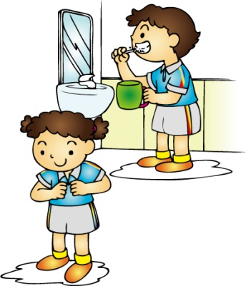
全方位健康幼兒成長課程
運動小精英
關懷小天使
獨立小將士
社交小跳豆
生理篇
社會篇
心理篇
情緒小主人
解難小博士

Slide 3
心 理 篇
情緒小主人

Slide 4
心聲互相送
學習表達自己的情緒和學習聆聽別人的感受。
愛心紙飛機
愛心卡

Slide 5
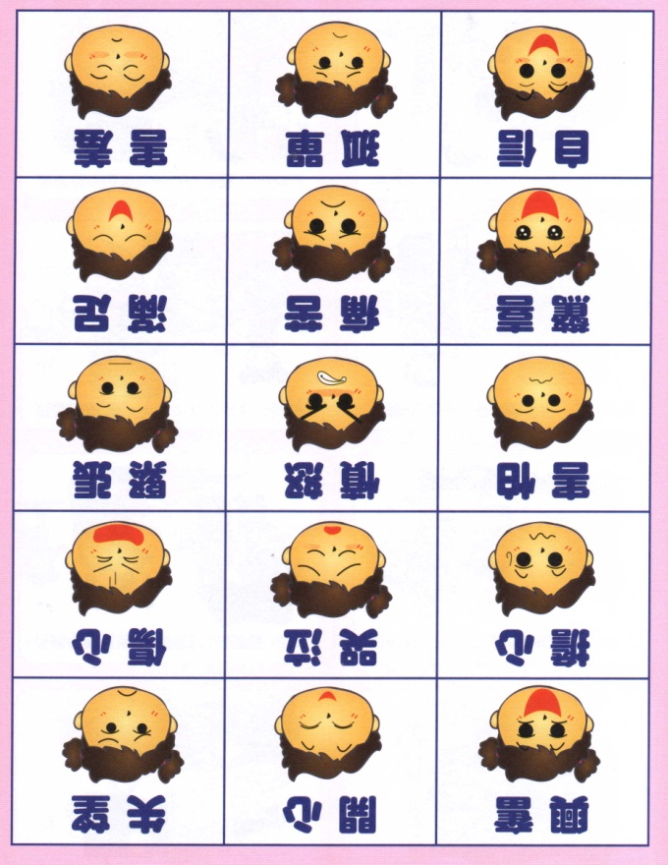
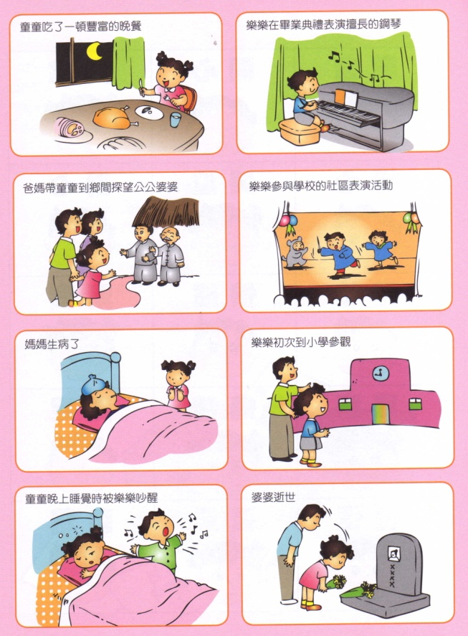
其他活動
情緒日記
情緒咭
情境圖咭

Slide 6
生 理 篇
運動小精英

Slide 7
每日一動
在每天的早操時段，安排幼兒與老師齊齊做運動。
活動花絮

Slide 8
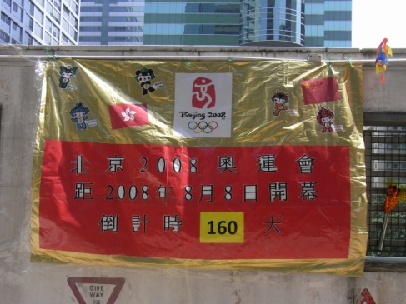
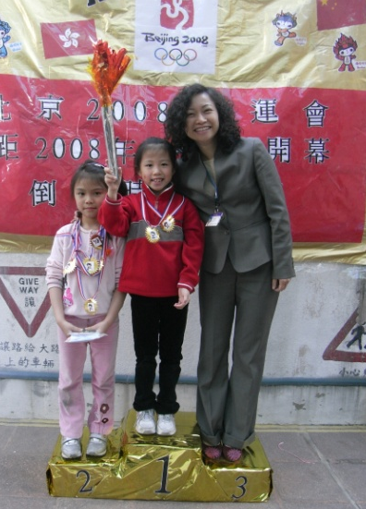
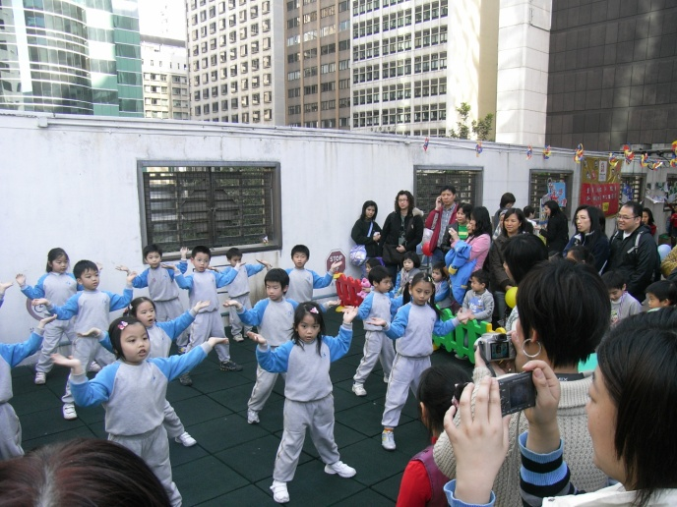
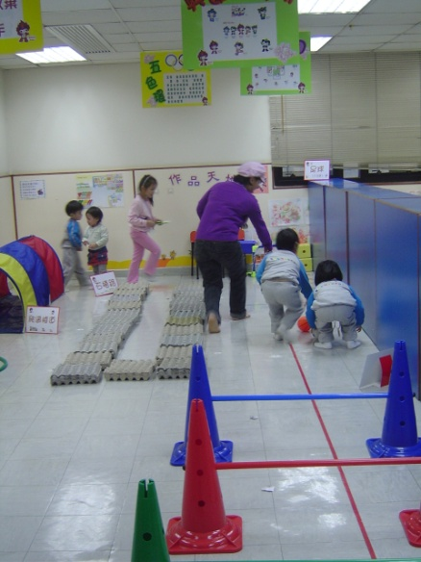
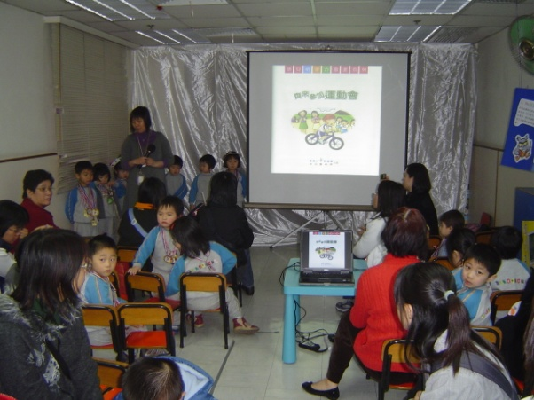
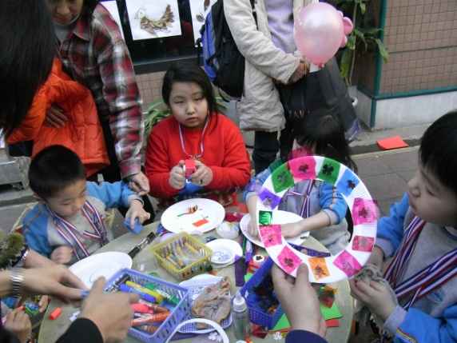
「樂緻迎奧運」開放日
舉辦不同類型活動，藉此引發幼兒對運動的興趣。
我是運動選手
齊齊做運動
奧運倒數
故事時間
體能障礙賽
圖工活動

Slide 9
親子工作坊
透過遊戲活動，讓幼兒與家長享受做運動的樂趣。
活動花絮

Slide 10
體能遊戲齊鍛鍊
安排各類型的活動，發展幼兒各方面的基本能力。
彩球傘
踏單車
搖搖馬
溜滑梯
手搖旋轉盤
拍球 / 踢球
踏腳模印行走
轉動呼啦圈

Slide 11
生 理 篇
獨立小將士

Slide 12
教學活動
透過不同遊戲活動，讓幼兒學習解決問題及建立成功的經驗。
程序咭
兒歌
親子工作紙

Slide 13
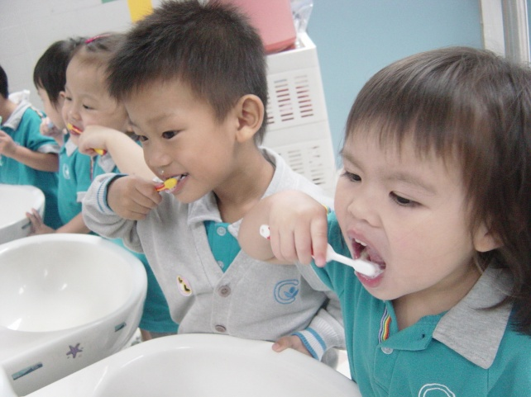
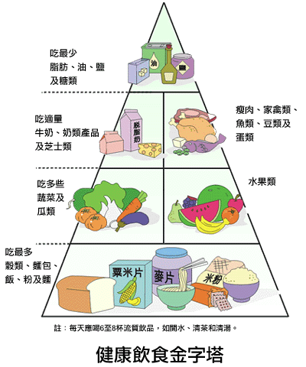
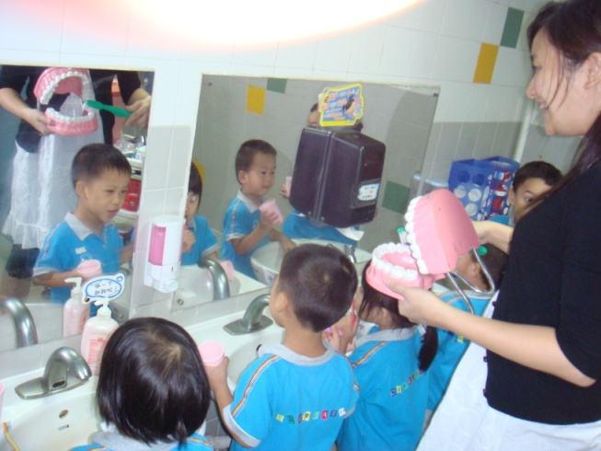
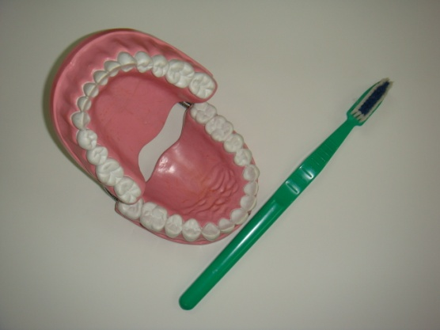
教學活動 / 計劃
做個健康有「營」人
參加衛生署舉辦的「親子愛牙計劃」

Slide 14
心 理 篇
解難小博士

Slide 15
教學活動
透過不同遊戲活動，讓幼兒學習解決問題及建立成功的經驗。
護蛋行動
隔空取物
奪寶奇兵

Slide 16
親子工作坊
透過親子工作坊，讓幼兒與家長共同學習解決問題。
活動花絮

Slide 17
社 會 篇
社交小跳豆

Slide 18
親子工作坊
透過互動的遊戲，讓幼兒學習與別人交朋友。
活動花絮

Slide 19
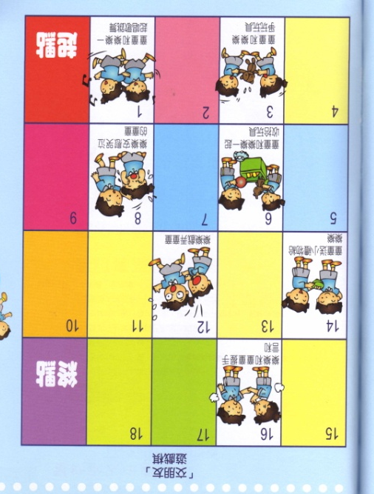
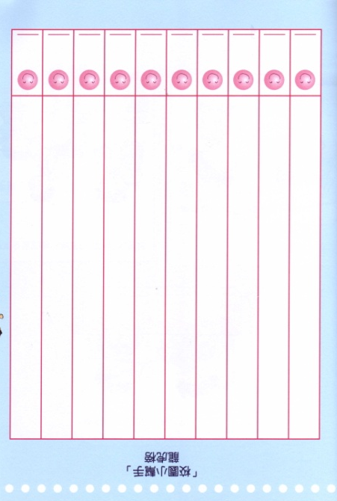
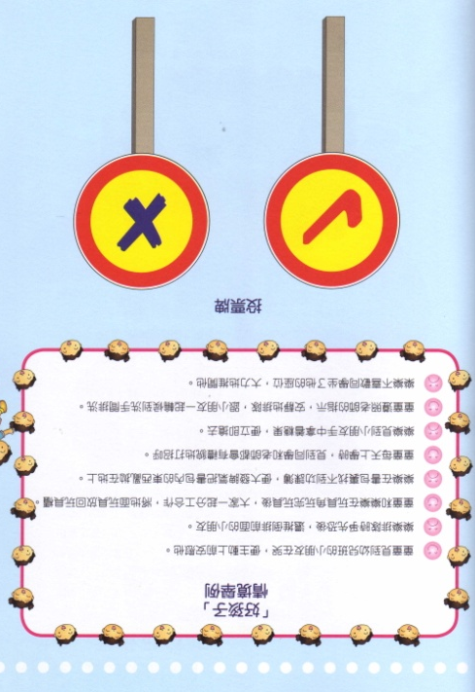
教學活動
幼兒從不同遊戲活動中，學習互相幫助及欣賞對方。
「好孩子」投票牌
「校園小幫手」龍虎榜
齊來交友棋

Slide 20
社 會 篇
關懷小天使

Slide 21
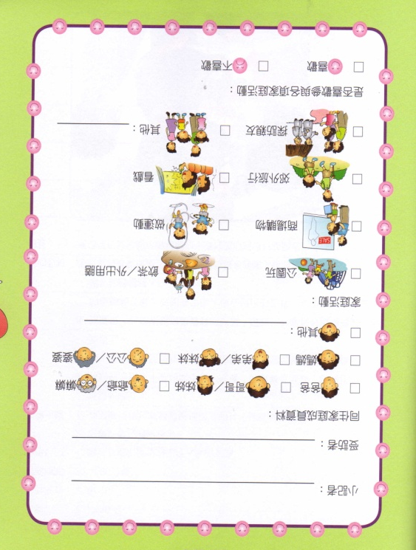
教學活動
培養幼兒對家庭、學校及社區歸屬感，學習向別人表達關心及謝意。
說說故事
學校職員多面睇
「家庭假日活動」訪問表

Slide 22
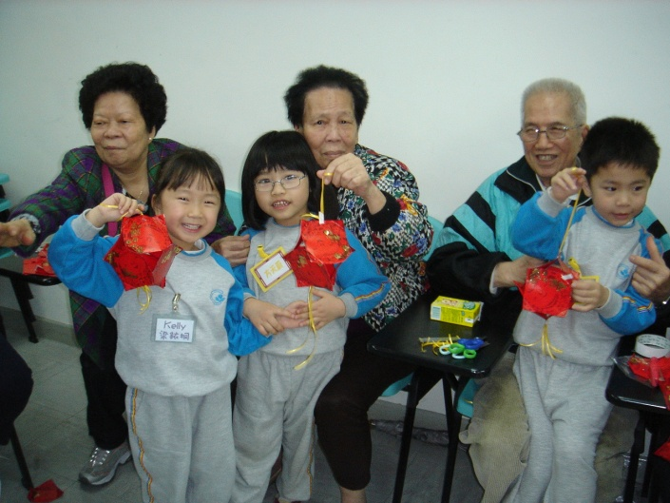
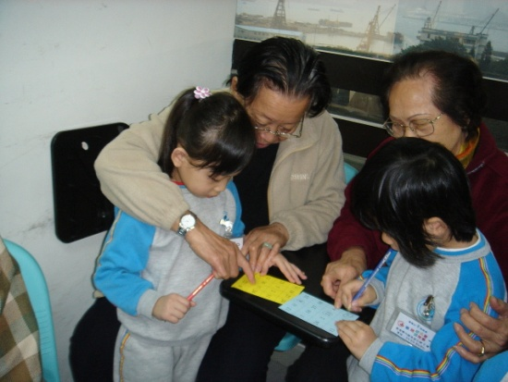
其他活動
心意咭
參觀老人中心
我的家圖工

Slide 23
特別活動

Slide 24
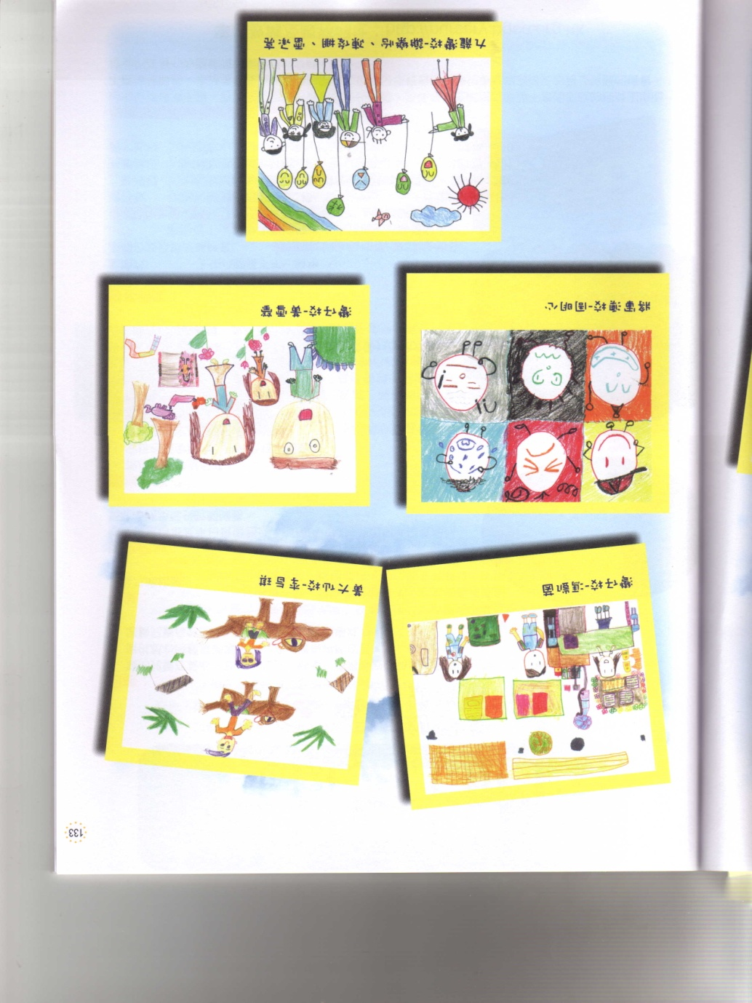
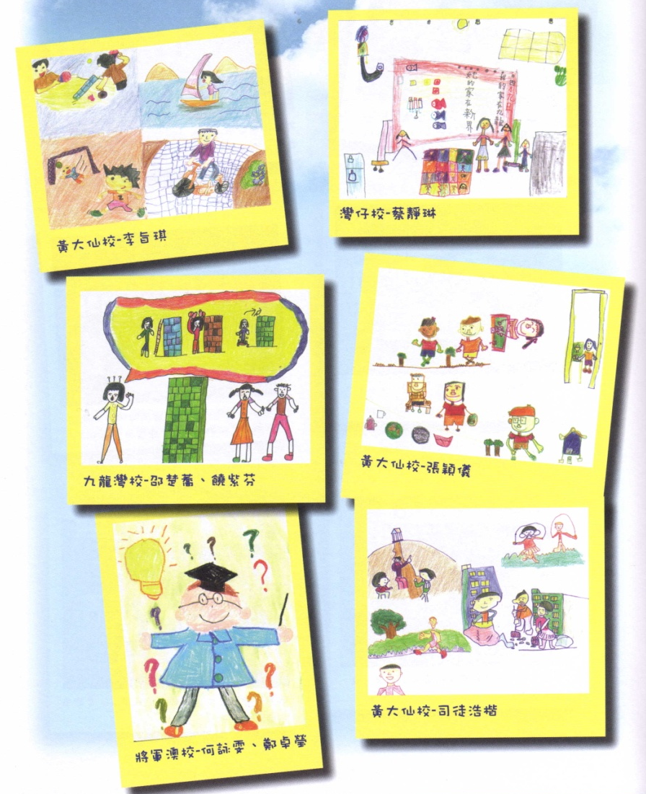
「全方位健康幼兒成長計劃」
繪畫比賽得獎作品

Slide 25
「全方位健康幼兒成長計劃」
突出表現頒獎典禮

Slide 26
完

